Slide 1
Testzahlen und Positivquote
60% weniger Testungen im Vgl. zu vor Weihnachten
Eindruck: Wir testen zu wenig mit PCR
Ärzte könnten wieder niedrigschwelliger testen

Slide 2
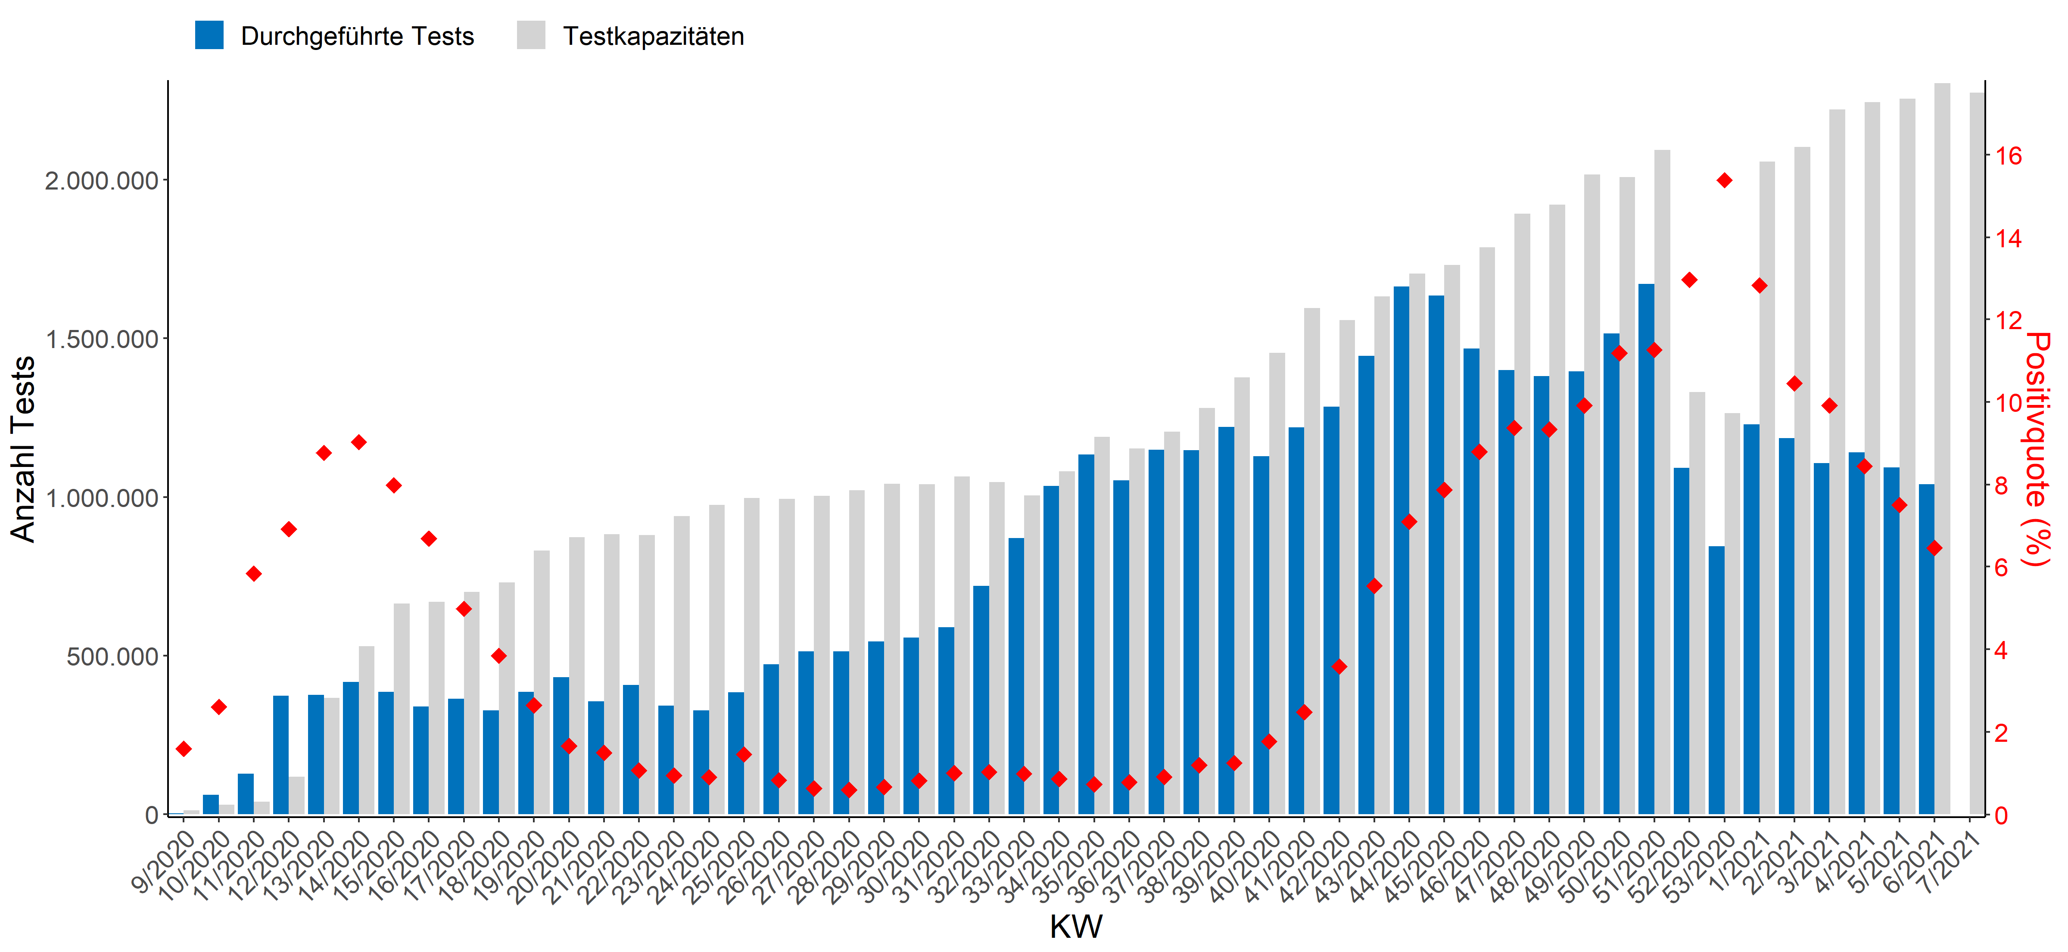
Auslastung der Kapazitäten
Kapazitäten vorhanden, für Pflegepersonal nutzen?

Slide 3
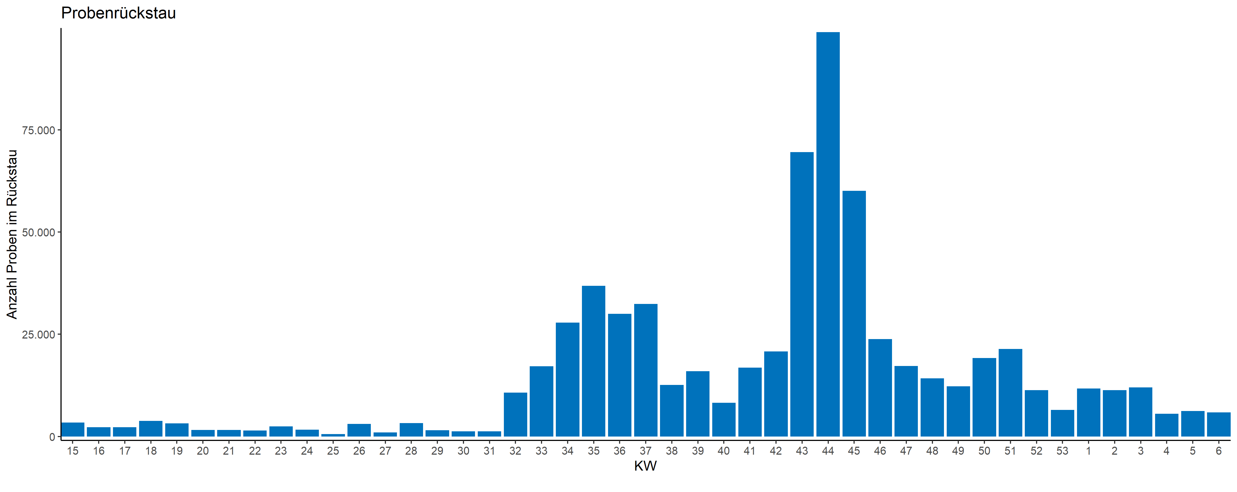
Probenrückstau
Probenrückstau und Lieferengpässe unproblematisch (17 Labore)

Slide 4
AG-POCT in Einrichtungen, kumulativ
Weitere Akquise in Arbeit (viele Dachverbände/Träger kontaktiert, Gespräche mit Testkoordinatoren der BL zu Zusammenführung von Daten eigener Erhebungen der Länder)
~98% der erfassten positiven AG-POCT gingen in die PCR

Slide 5
VOC in der Testzahlerfassung
KW 2021 | Meldende Labore | Tests auf Hinweis auf VOC | Hinweise auf VOC | Anteil (%) | Anzahl der Hinweise auf B.1.1.7 (%) | Anzahl der Hinweise auf B.1.351 (%) | Anzahl der Hinweise auf P.1 (%)
2 | 2 | 49 | 1 | 2,0 | 1 (2%) | 0 | 0
3 | 18 | 3.291 | 121 | 3,7 | 121 (3,7%) | 0 | 0
4 | 37 | 30.348 | 1.546 | 5,1 | 1452 (4,8%) | 93 (0,3%) | 1 (0%)
5 | 56 | 26.531 | 2.860 | 10,8 | 2686 (10,1%) | 174 (07%) | 0
6 | 52 | 30.684 | 7.393 | 24,1 | 6993 (22,8%) | 383 (1,3%) | 17 (0,1%)
Hinweis VOC= Sequenzierung oder Punktmutationanalyse
Starker Anstieg VOC in den letzten Kalenderwochen

Slide 6
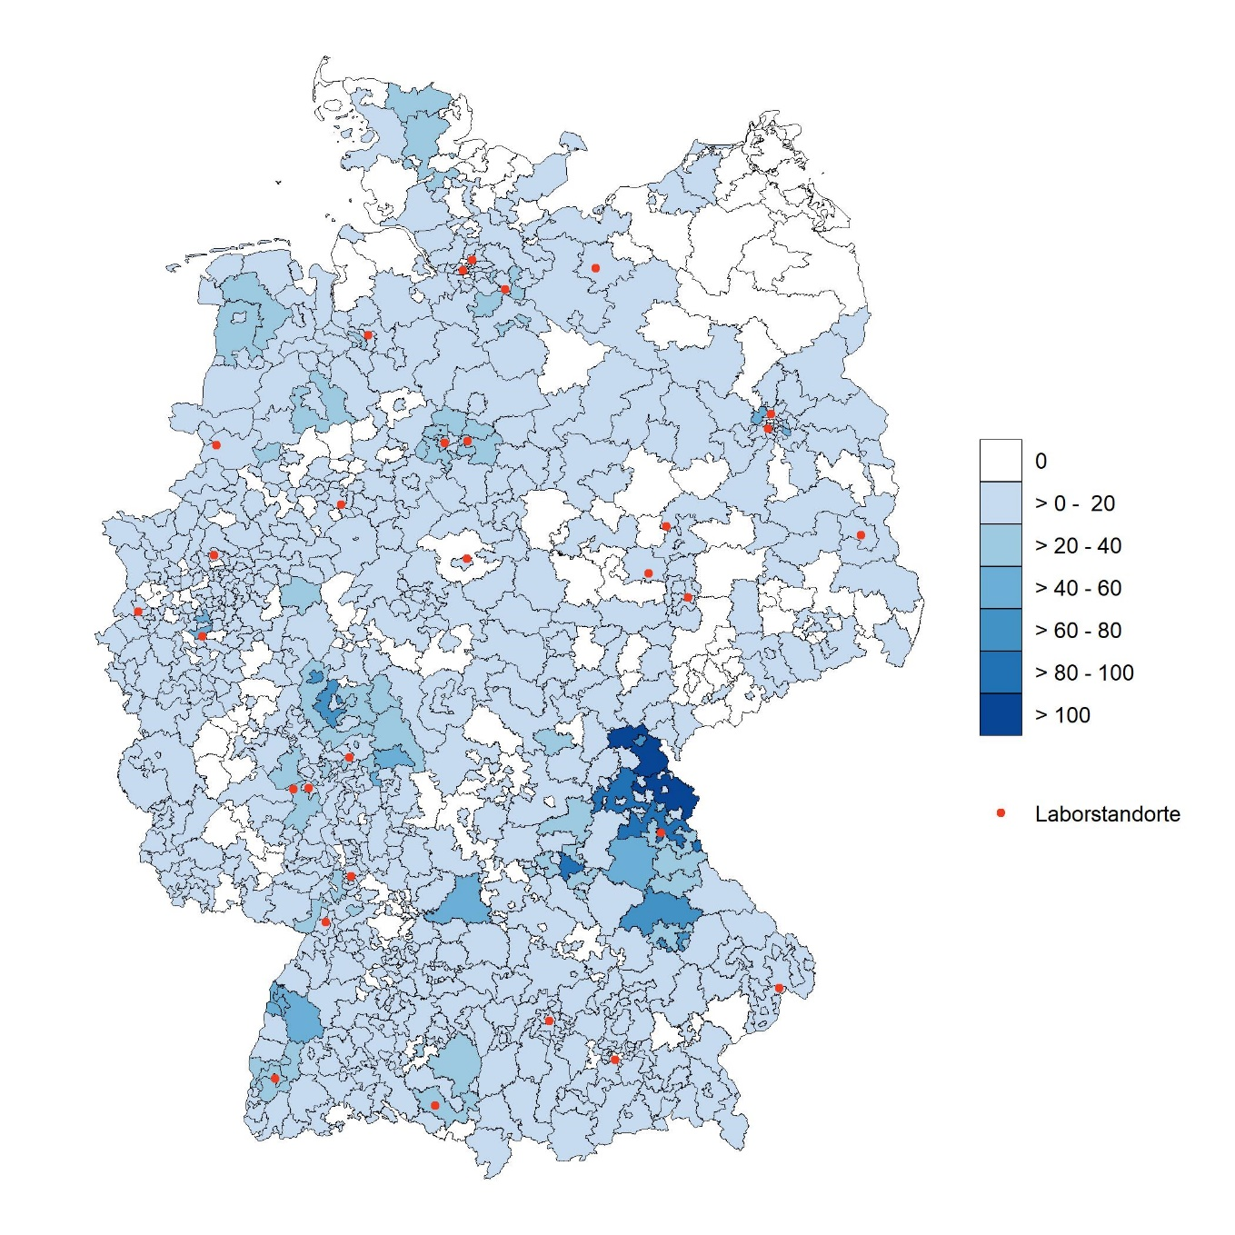
Zweiwöchentliche Erhebung zu VOC

Slide 7
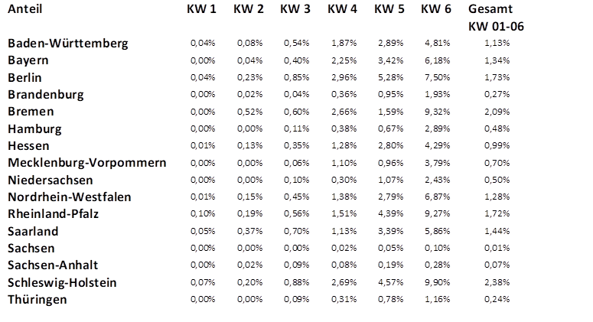
Anteile VOC im Meldewesen

